Slide 1

Modulární systém dalšího vzdělávání pedagogických pracovníků JmK v přírodních vědách a informatice CZ.1.07/1.3.10/02.0024
Teorie grafů – zadání řešení
Projekt učitelé

Slide 2
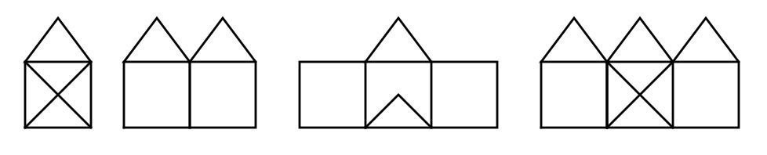
Zadání

Slide 3
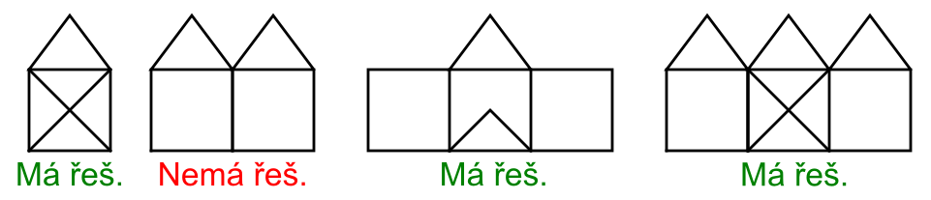
Řešení

Slide 4
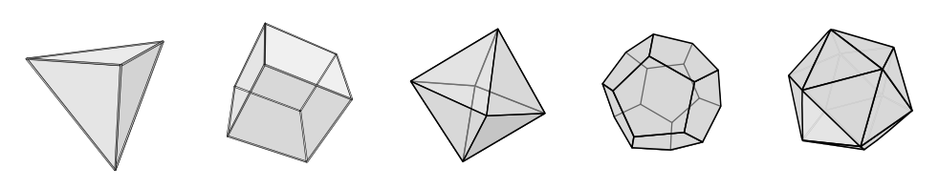
Zadání

Slide 5
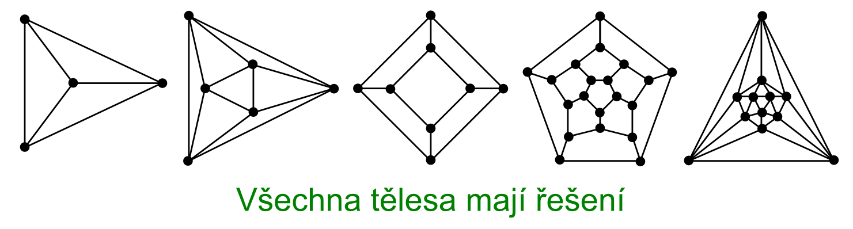
Řešení

Slide 6
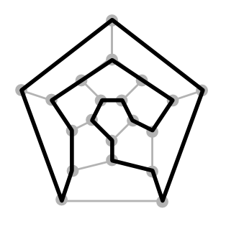
Řešení

Slide 7
Bludiště řešení
Projekt učitelé

Slide 8
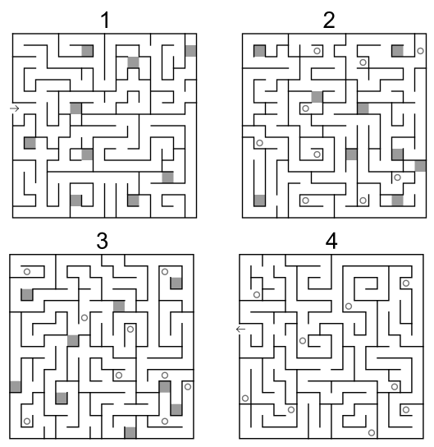
3D bludiště - zadání

Slide 9
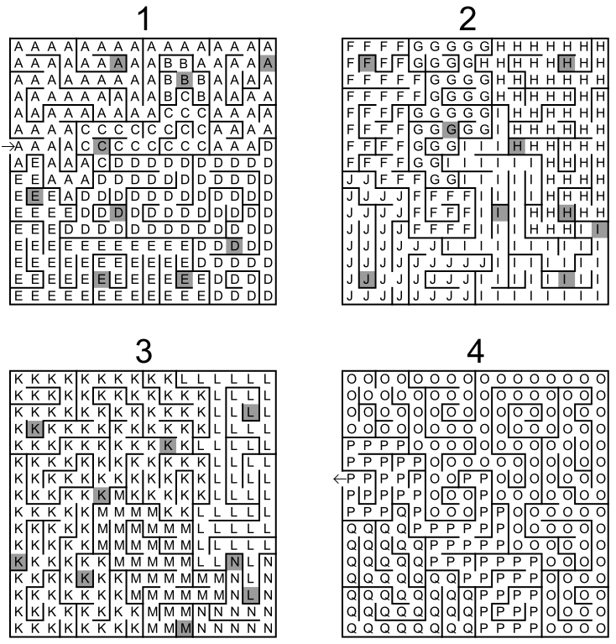
Řešení

Slide 10
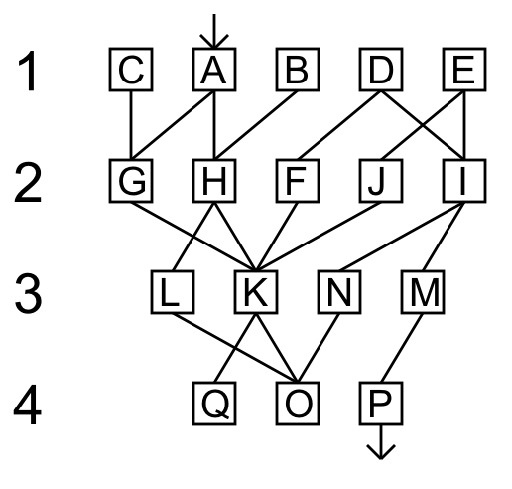
Řešení

Slide 11
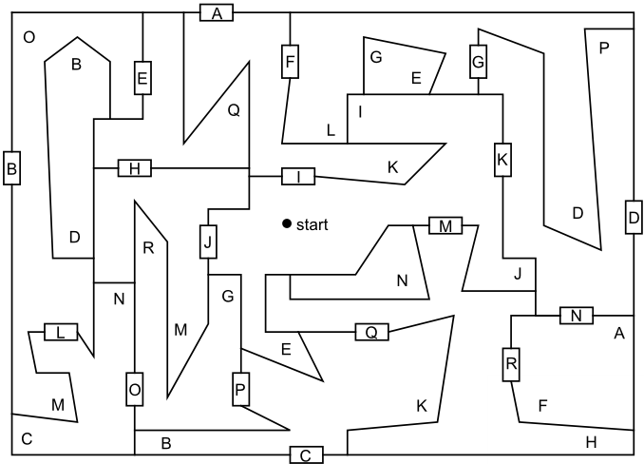
Zadání – bludiště s dveřmi

Slide 12
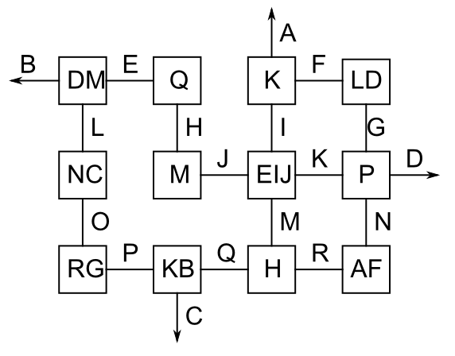
Řešení

Slide 13
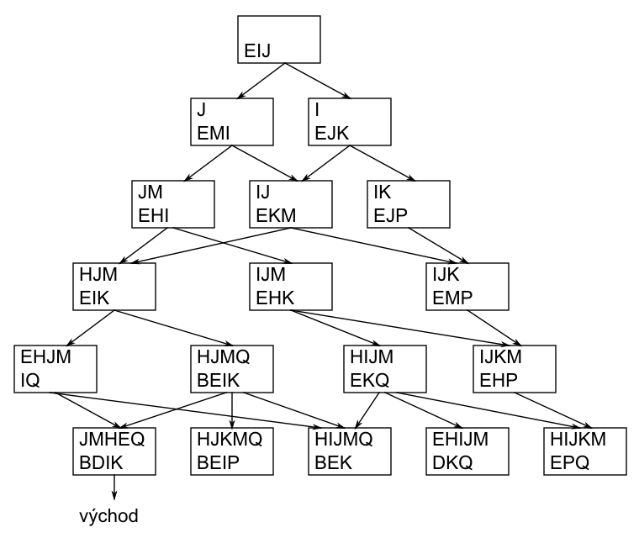
Řešení – strom prohledávání

Slide 14
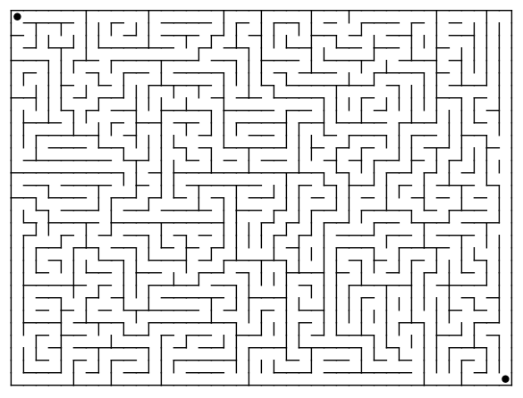
Zadání – neprůchodné bludiště

Slide 15
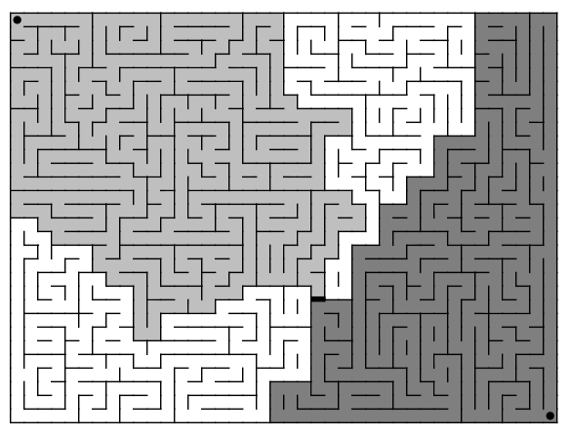
Řešení

Slide 16
Teorie grafů
Stavové prostory řešení
Projekt učitelé

Slide 17
Vlk, koza, zelí
Převozník chce převézt přes řeku hlávku zelí, kozu a vlka. Do loďky se vejde pouze převozník a jeden spolucestující (hlávka zelí je opravdu velká). Nechá-li převozník na břehu samotnou kozu a zelí, koza zelí sežere. Nechá-li na břehu samotného vlka a kozu, vlk sežere kozu. Jak se může převozník dostat na druhý břeh i s celým nákladem?

Slide 18
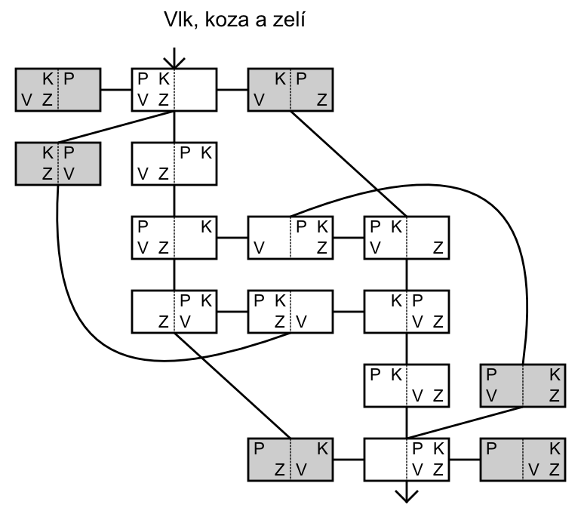
Řešení

